Slide 1
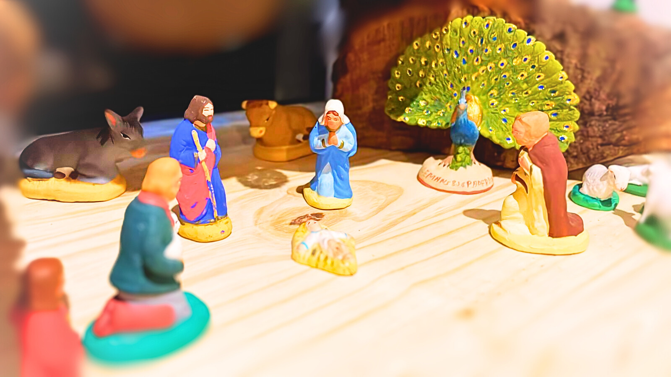


Noël 2024
Horaires des messes

